Slide 1
期初考试情况分析、交流
高三物理备课组（9.29）

Slide 2
一、考点情况及小题得分反馈
考点分布 ：
晶体与非晶体、核反应方程式、光电效应及光电方程、能级、万有引力定律及卫星的运动规律、电容器的相关规律、交流电与变压器的规律、电磁感应中的相关规律、共点力的平衡、纸带分析及牛顿运动定律的应用（实验、图象分析）、光速及光学中的几何分析、气体与液体的压强计算、气体实验定律及等压变化中的功、热力学第一定律、动能定理、类平抛运动、带电粒子在匀强磁场中的运动几何关系、能量及其守恒定律。

Slide 3
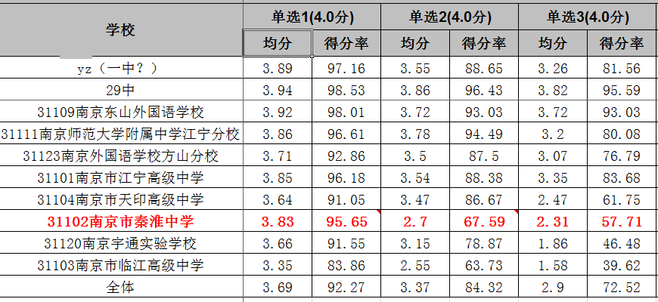
一、考点情况及小题得分对比
小题得分对比分析：
1、我校一轮复习所涉分值为32分~36分（如：第1、2、3、9、13、14或8）。
2、与天印对比情况：除第1、4、5、7、11题的得分好于天印外，其余均表现正常。

Slide 4
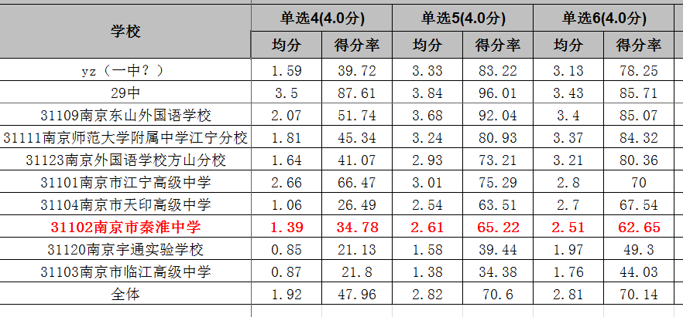
一、考点情况及小题得分对比
小题得分对比分析：
1、我校一轮复习所涉分值为32分~36分（如：第1、2、3、9、13、14或8）。
2、与天印对比情况：除第1、4、5、7、11题的得分好于天印外，其余均表现正常。

Slide 5
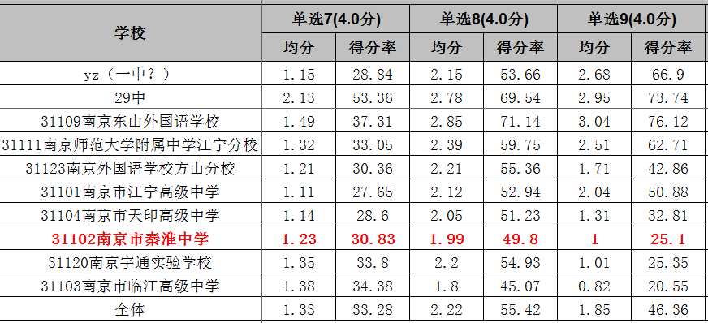
一、考点情况及小题得分对比
小题得分对比分析：
1、我校一轮复习所涉分值为32分~36分（如：第1、2、3、9、13、14或8）。
2、与天印对比情况：除第1、4、5、7、11题的得分好于天印外，其余均表现正常。

Slide 6
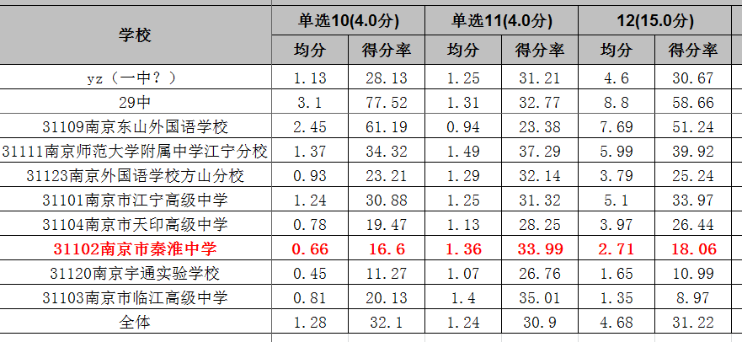
一、考点情况及小题得分对比
小题得分对比分析：
1、我校一轮复习所涉分值为32分~36分（如：第1、2、3、9、13、14或8）。
2、与天印对比情况：除第1、4、5、7、11题的得分好于天印外，其余均表现正常。

Slide 7
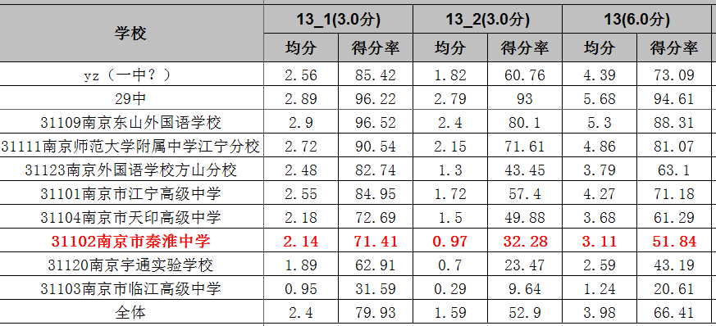
一、考点情况及小题得分对比
小题得分对比分析：
1、我校一轮复习所涉分值为32分~36分（如：第1、2、3、9、13、14或8）。
2、与天印对比情况：除第1、4、5、7、11题的得分好于天印外，其余均表现正常。

Slide 8
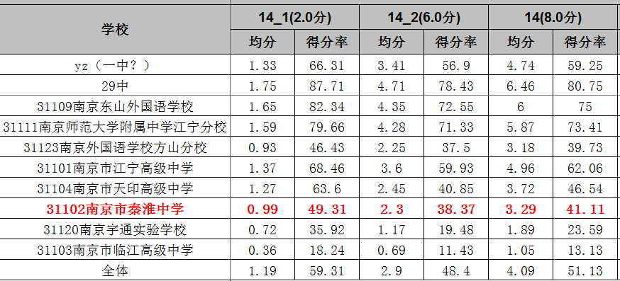
一、考点情况及小题得分对比
小题得分对比分析：
1、我校一轮复习所涉分值为32分~36分（如：第1、2、3、9、13、14或8）。
2、与天印对比情况：除第1、4、5、7、11题的得分好于天印外，其余均表现正常。

Slide 9
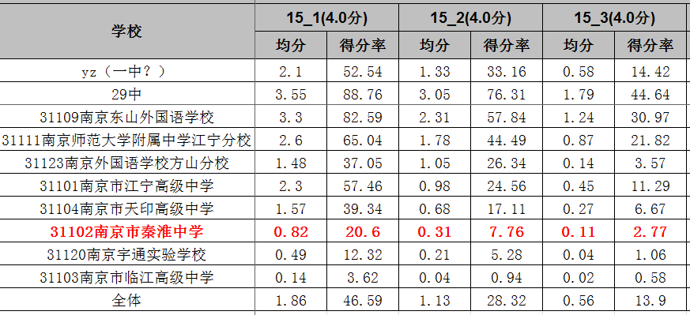
一、考点情况及小题得分对比
小题得分对比分析：
1、我校一轮复习所涉分值为32分~36分（如：第1、2、3、9、13、14或8）。
2、与天印对比情况：除第1、4、5、7、11题的得分好于天印外，其余均表现正常。

Slide 10
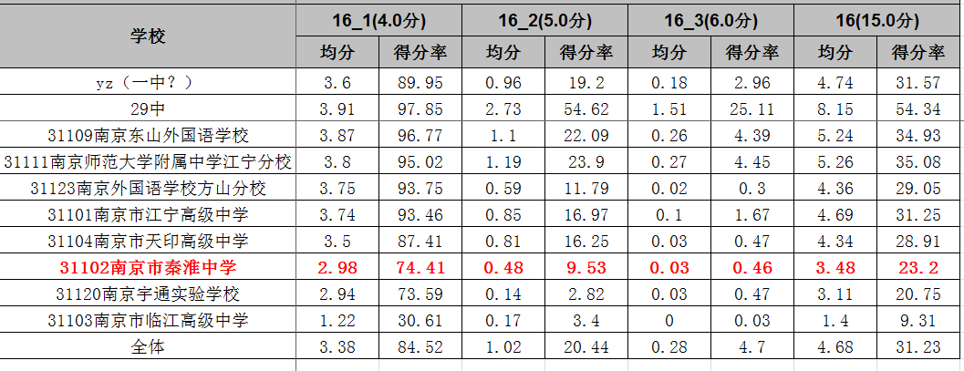
一、考点情况及小题得分对比
小题得分对比分析：
1、我校一轮复习所涉分值为32分~36分（如：第1、2、3、9、13、14或8）。
2、与天印对比情况：除第1、4、5、7、11题的得分好于天印外，其余均表现正常。

Slide 11
一、考点情况及小题得分对比
小题得分对比分析：
说明：个人认为，此卷相对于学习能力水平较低的学生群体而言，区分度较小（但，这可将就是现状有今后的常态），成绩具有偶然性。困惑：今后的课堂教学应立足于哪里？（重在基础？还是重在能力训练？）

Slide 12
二、后期教学进度交流
1、复习进度（节奏）的把握
2、周测内容的安排（拟）
1）范围全覆盖，重点得分块长抓不放。（每次都带上3-3、3-4及3-5中的内容，但以一轮复习所涉内容为主要分值。）
2）阅卷安排：采用网阅（流水作业）
3）45分钟卷格式（7道单选题42分、1道三空的填空题15分、2道各三个问的计算43分）

Slide 13
三、备课组活动安排
1、按学校要求依次推磨开课。
2、集体进行“主题研讨”（习题课、复习课的研究与集体备课）

